Slide 1
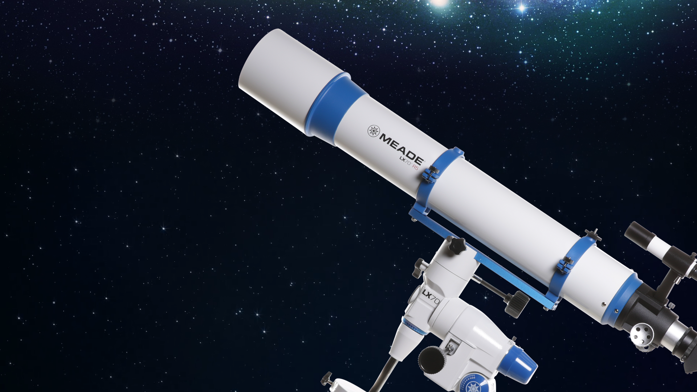
ВИДИМИЙ РУХ СОНЦЯ. ВИДИМІ РУХИ МІСЯЦЯ ТА ПЛАНЕТ

Slide 2
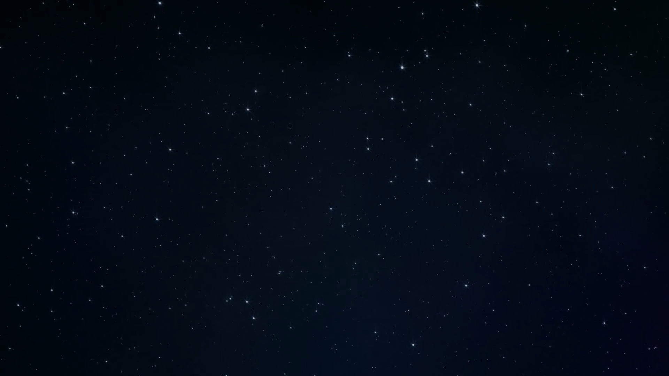
Інтелектуальна розминка
1. Які небесні явища виникають внаслідок обертання Землі навколо Сонця? Як це довести?
2. Скільки сузір'їв зодіаку? Під яким сузір'ям народилися ви?
3. З чим пов’язана зміна пір року у середніх широтах?
В які дні, у нашій місцевості найкоротший та найдовший день?

Slide 3
Інтелектуальна розминка
4. Як змінюється зовнішній вигляд Місяця? Від чого це залежить та як часто це відбувається?
5. Яке явище описано в уривку Повісті о Полку Ігоревім:
Глянув Ігор на ясне сонце
Та й побачив — військо тьма покрила
За яких умов воно настає?

Slide 4
Інтелектуальна розминка
6. Як на небесній сфері відрізнити планети від зірок? Де їх потрібно шукати?
7. Коли і які планети найкраще спостерігати?

Slide 5

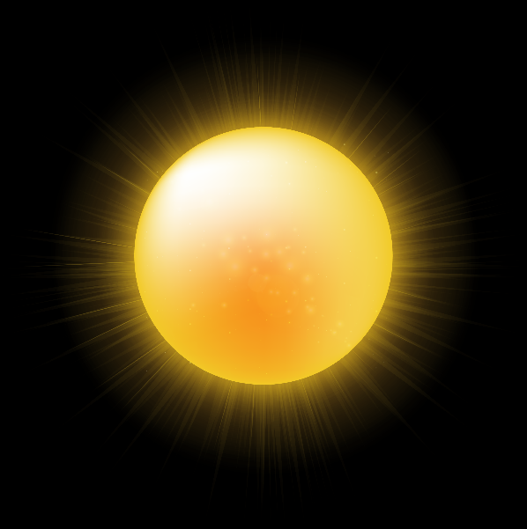

Рух Сонця
Як довести рух Сонця відносно зір?

Slide 6
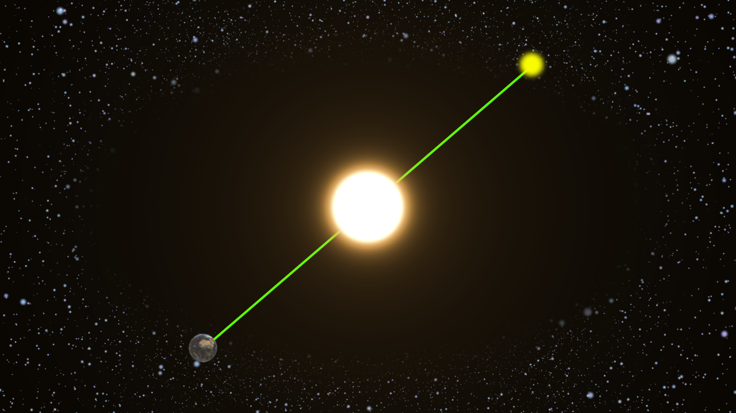
Докази річного руху Сонця
У різний час року опівночі видно різні зорі

Slide 7
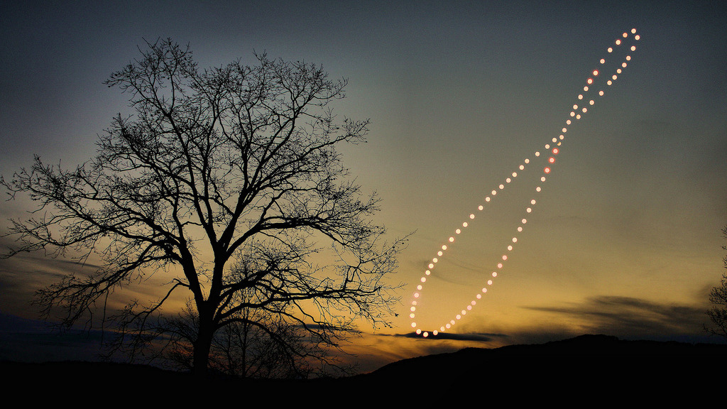
Докази річного руху Сонця
Висота Сонця протягом року змінюється
Змінюється тривалість дня і ночі
СОНЯЧНА АНАЛЕММА –
положення Сонця на небі протягом року в один і той самий час

Slide 8
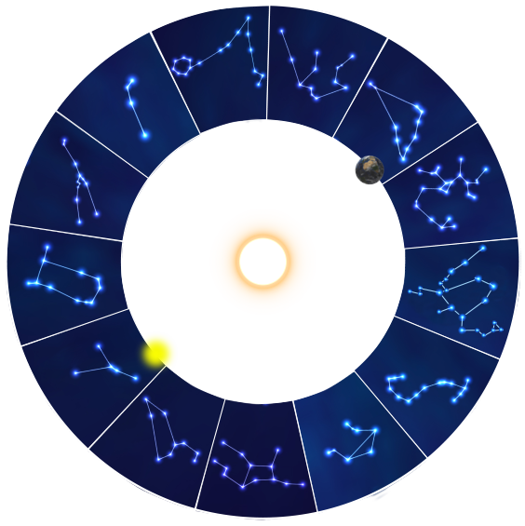
Річний рух Сонця по екліптиці
Екліптичні сузір’я –сузір’я через які проходить екліптика
Скільки їх нараховується?

Slide 9
Річний рух Сонця по екліптиці
ПОЯС ЗОДІАКА – пояс на небесній сфері поблизу екліптики, по якому відбувається рух Сонця, Місяця та планет
Початок –точка весняного рівнодення
Скільки їх?

Slide 10
Порівняння сузір’їв
17.12
30.11
Екліптичні
Зодіак

Slide 11
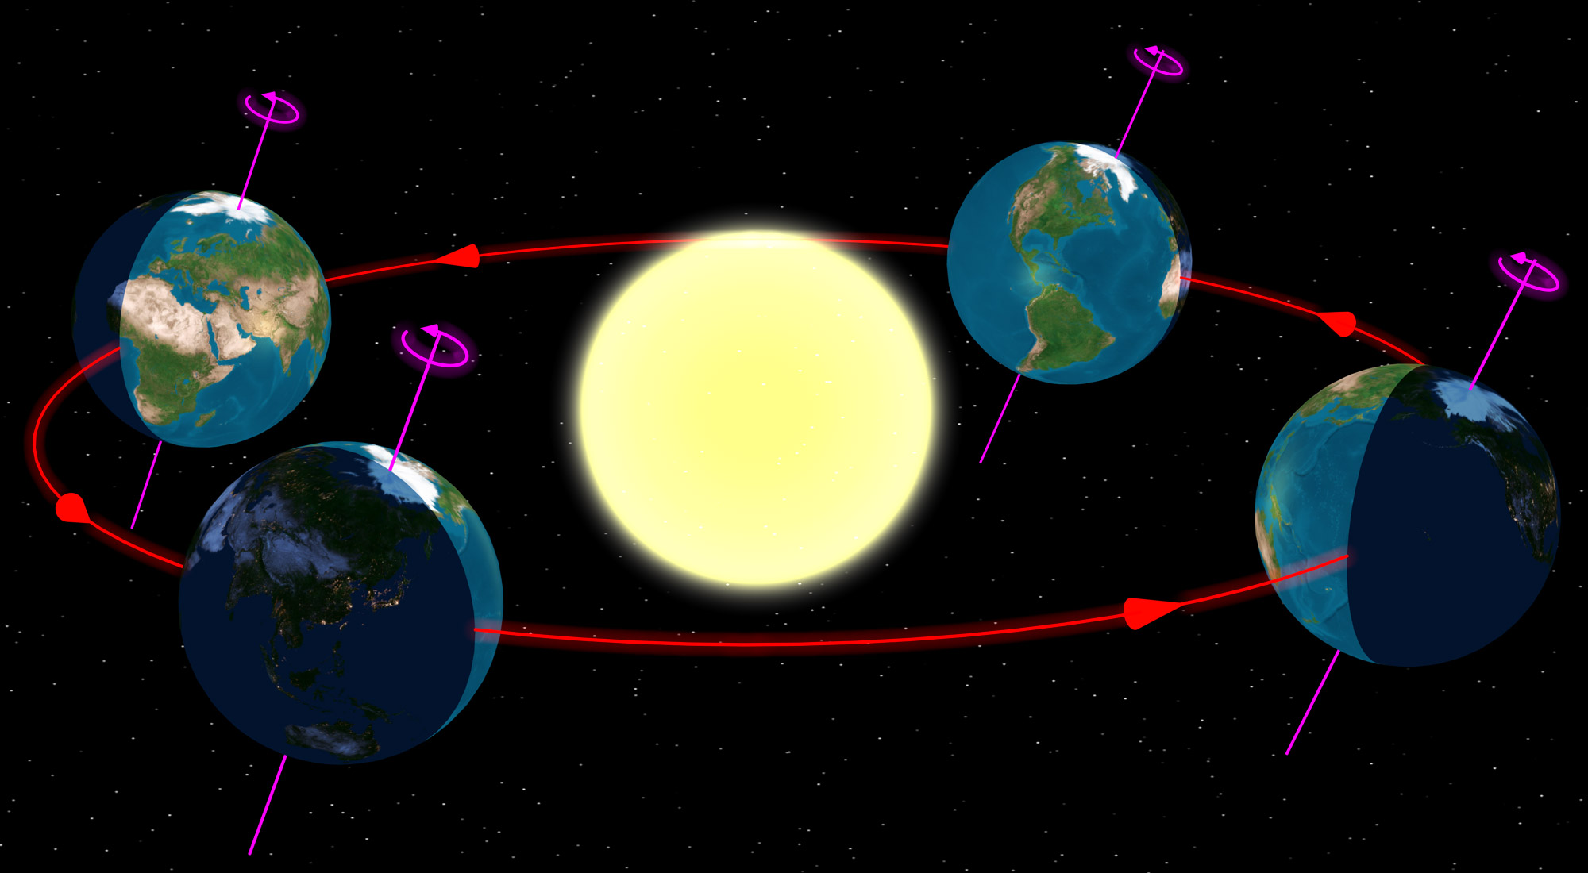
Видимий рух Сонця
22 червня
21 березня
23 вересня
22 грудня
Зимове сонцестояння. У Північній півкулі настає астрономічна зима, тривалість дня найменша
Літнє Сонцестояння. У Північній півкулі починається астрономічне літо, тривалість дня найбільша
Весняне рівнодення.Тривалість дня і ночі однакова. У Північній півкулі починається астрономічна весна
Осіннє рівнодення. Тривалість дня і ночі однакова. У Північній півкулі настає астрономічна осінь.

Slide 12
Річний рух Сонця
Причини різного часу настання рівнодень
Початок дня – поява верхнього краю Сонця над горизонтом
Кінець дня – зникнення верхнього краю Сонця над горизонтом
А не його ЦЕНТРУ
Атмосферна рефракція
(заломлення променів)

Slide 13
Причини змін пір року
Літо
Весна
Осінь
Незмінність кута нахилу осі обертання до площини орбіти
Зима
Обертання Землі навколо Сонця

Slide 14

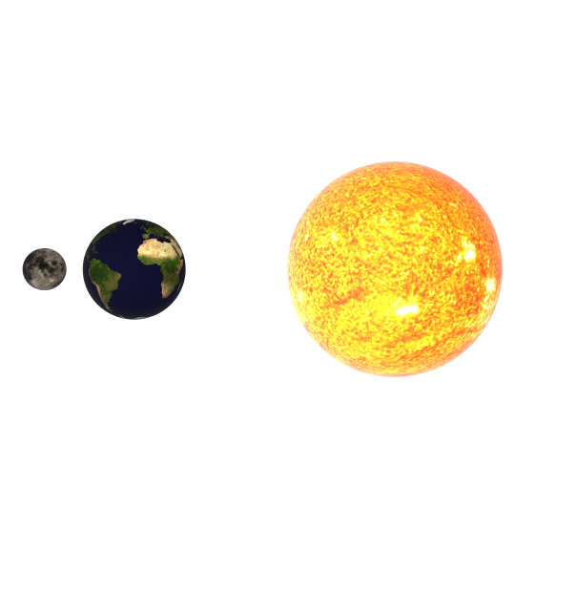
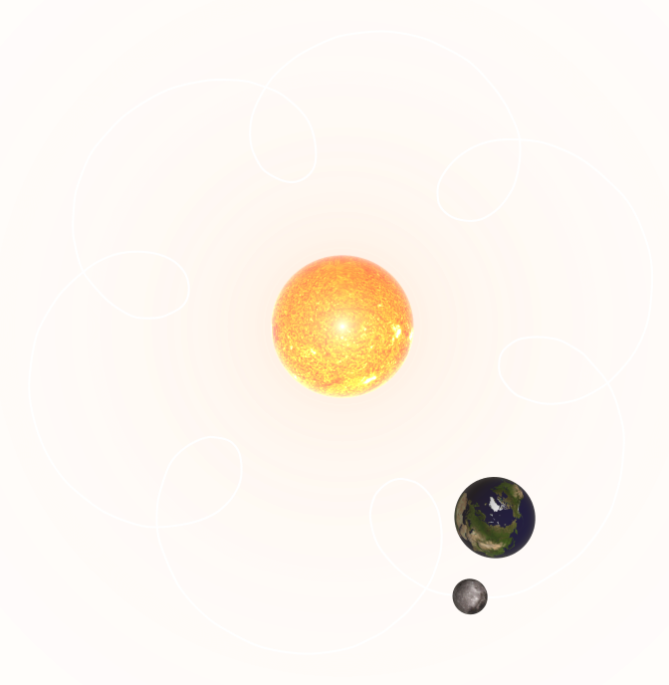
Видимий рух Місяця
Місяць рухається навколо Землі по еліптичній орбіті в той самий бік, в який Земля обертається навколо своєї осі (із заходу на схід)

Slide 15
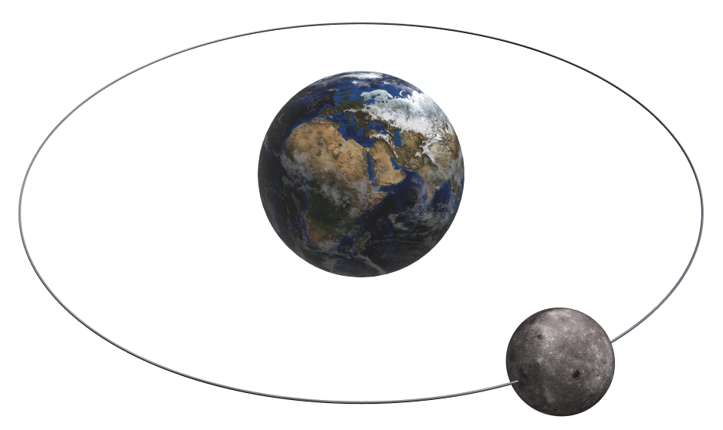
Видимий рух Місяця
СИДЕРИЧНИЙ МІСЯЦЬ інтервал часу, за який Місяць здійснює повний оберт навколо Землі відносно зір
T = 27,3 доби
(27 діб 7 год 43,1 хв)

Slide 16
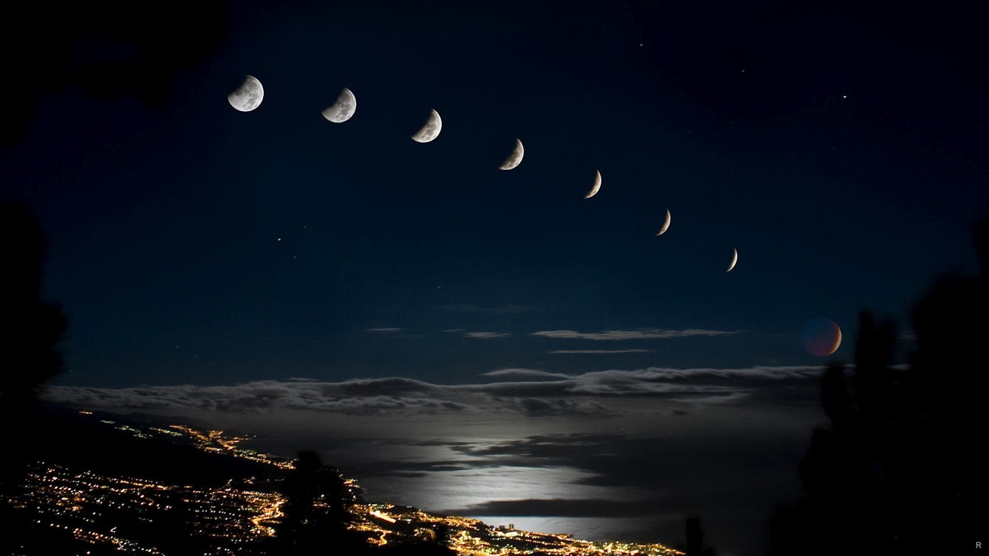
Видимий рух Місяця
Поверхня Місяця світиться відбитим сонячним світлом

Slide 17
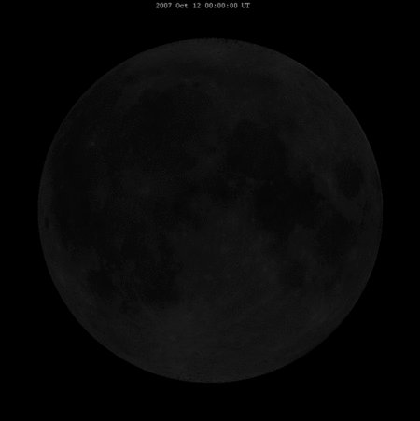
Видимий рух Місяця
ФАЗИ МІСЯЦЯ
різні форми видимої освітленої частини Місяця

Slide 18
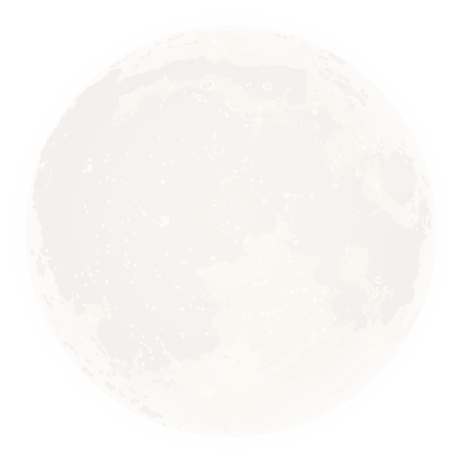
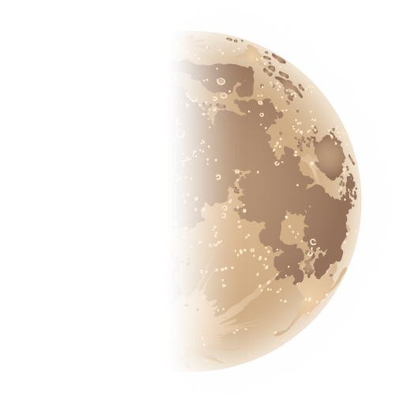
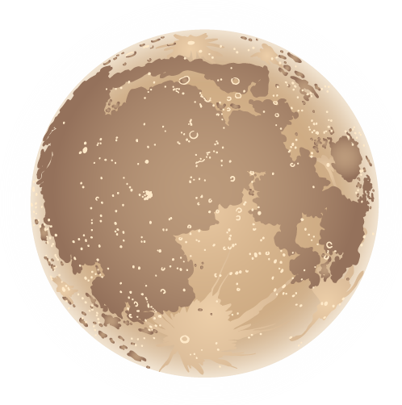
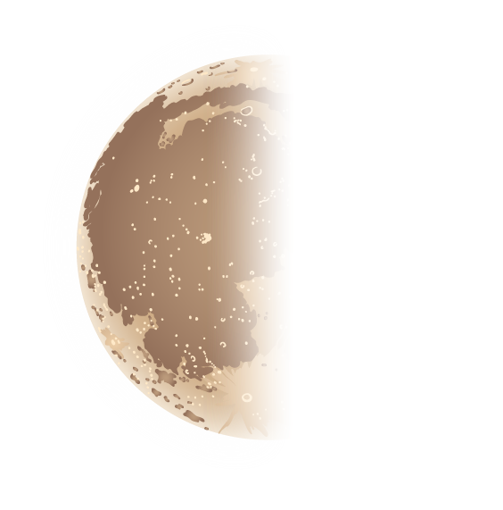
Фази Місяця
Новий Місяць (молодик)
Перша чверть
Повний Місяць
Остання чверть

Slide 19
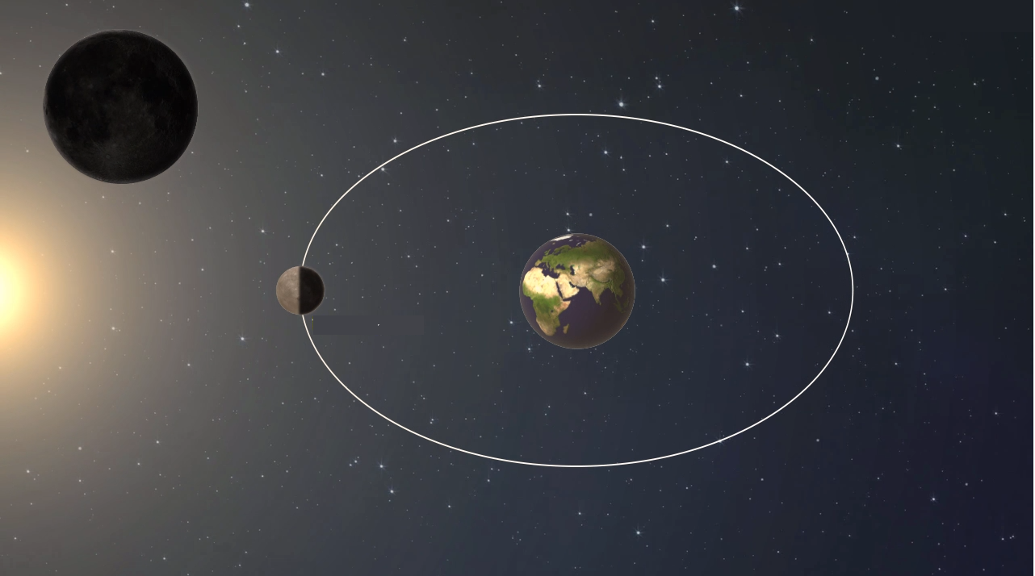
Фази Місяця
Новий Місяць

Slide 20
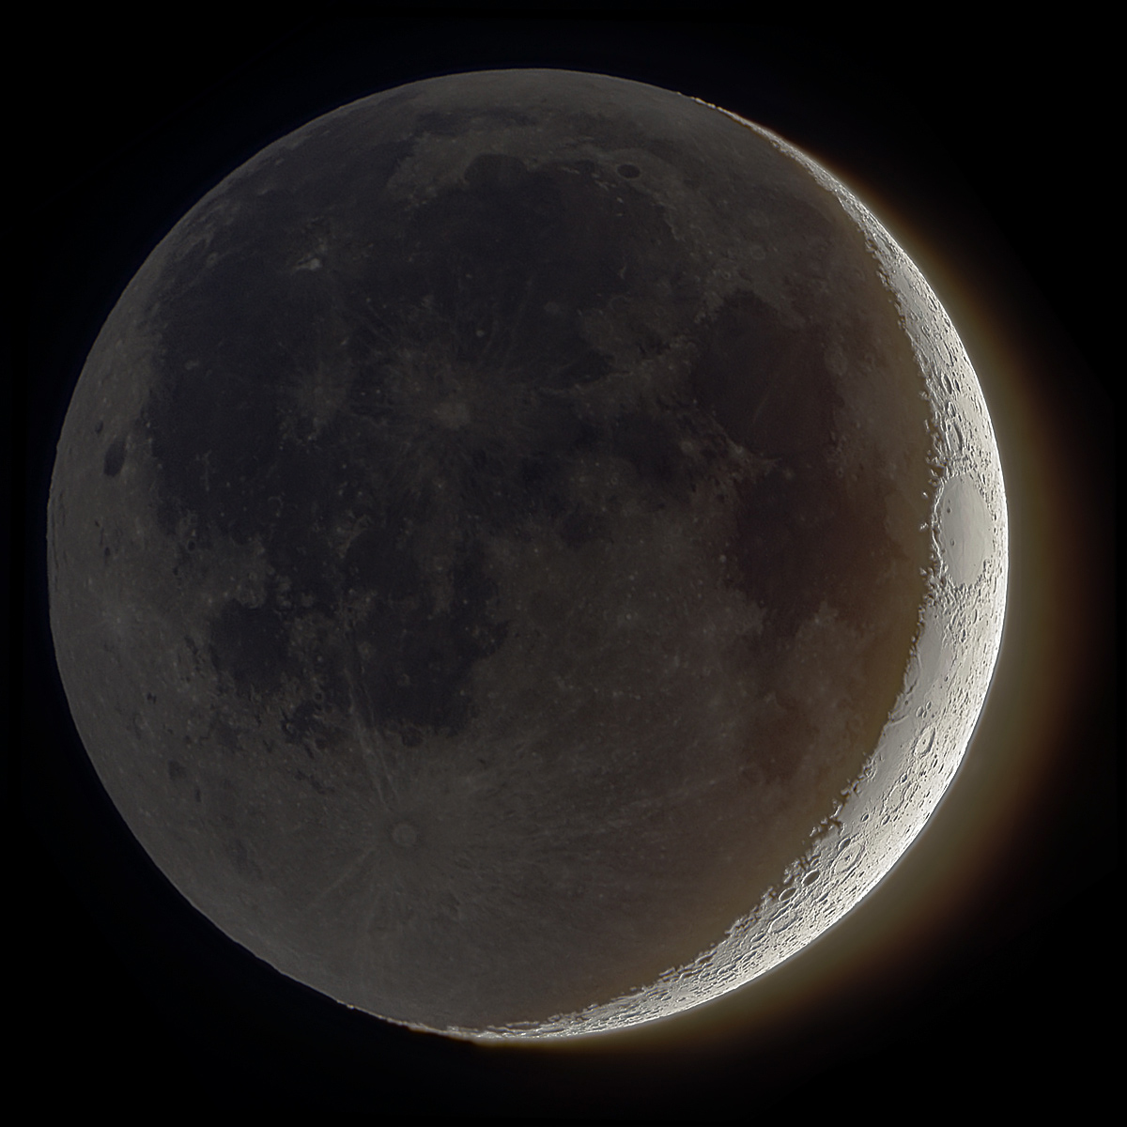
Фази Місяця
Попелясте світло Місяця
явище, коли ми бачимо Місяць повністю, хоча Сонцем освітлено тільки його частину

Slide 21
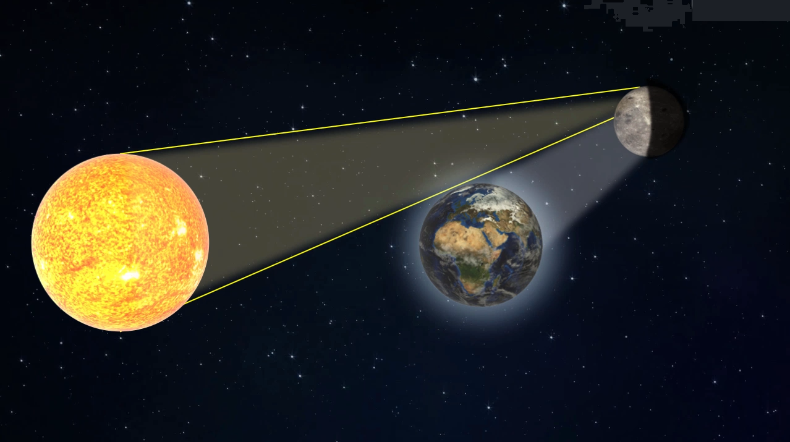
Фази Місяця
Освітлення Місяця = Сонячне світло +розсіяне світло відбите від поверхні Землі

Slide 22
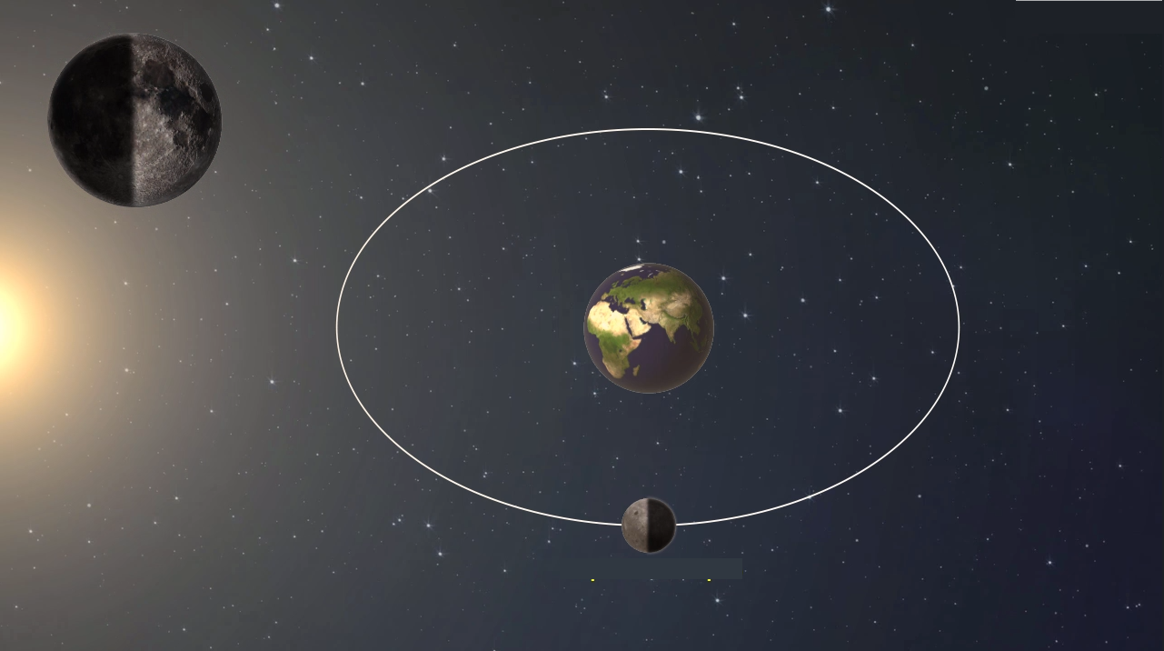
Фази Місяця
Перша чверть

Slide 23
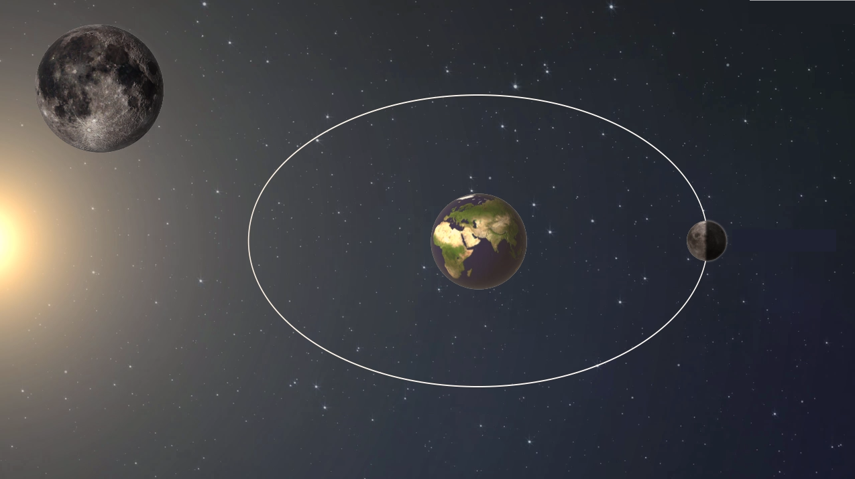
Фази Місяця
Повний Місяць

Slide 24

Фази Місяця

Slide 25
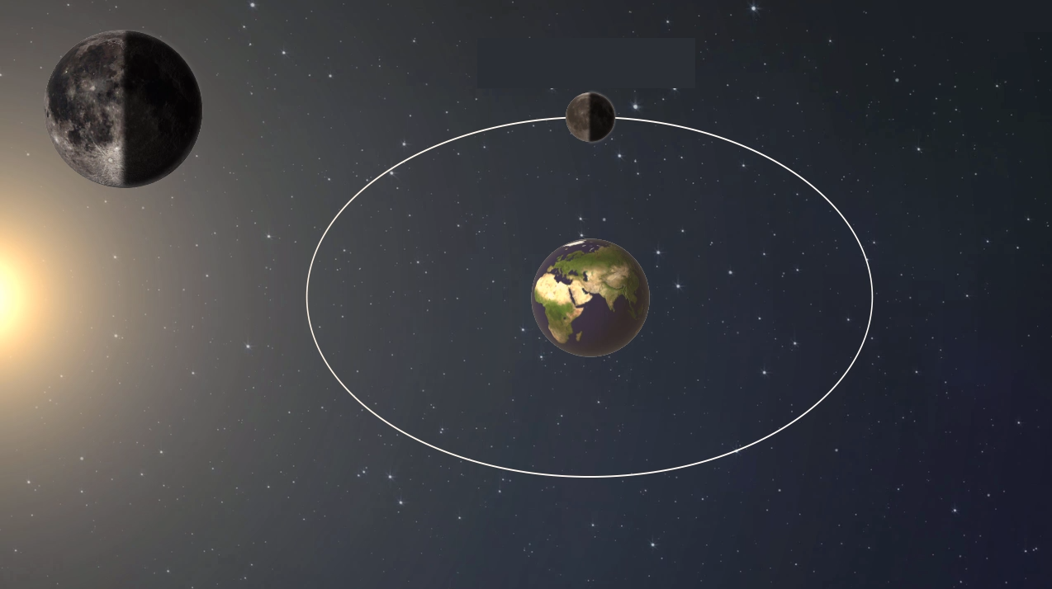
Фази Місяця
Третя (остання) чверть

Slide 26
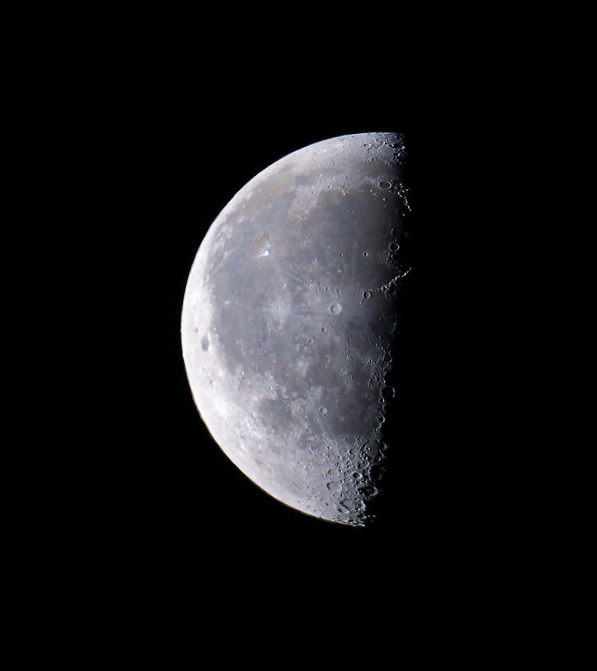
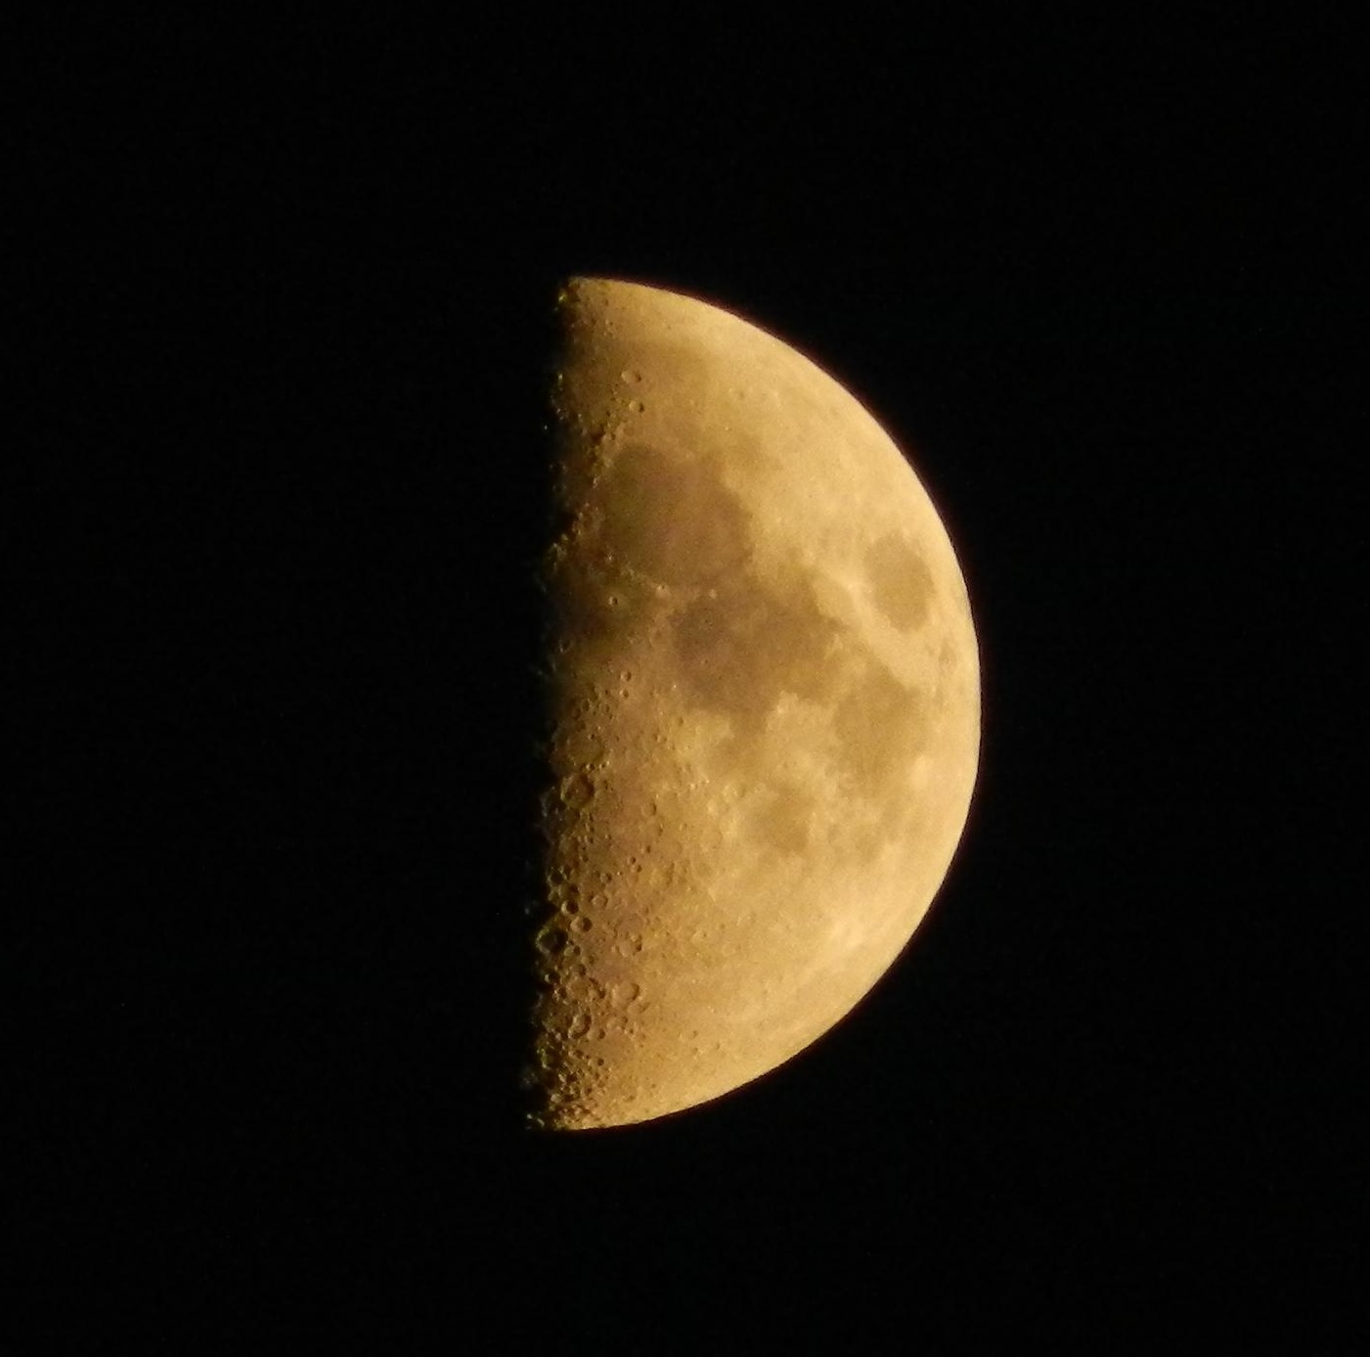
Фази Місяця
Остання чверть
Перша чверть

Slide 27
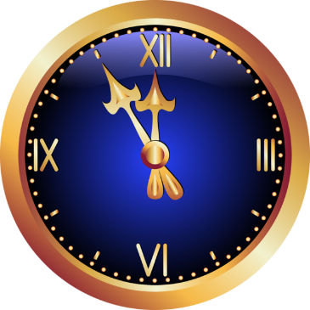
Фази Місяця

Slide 28
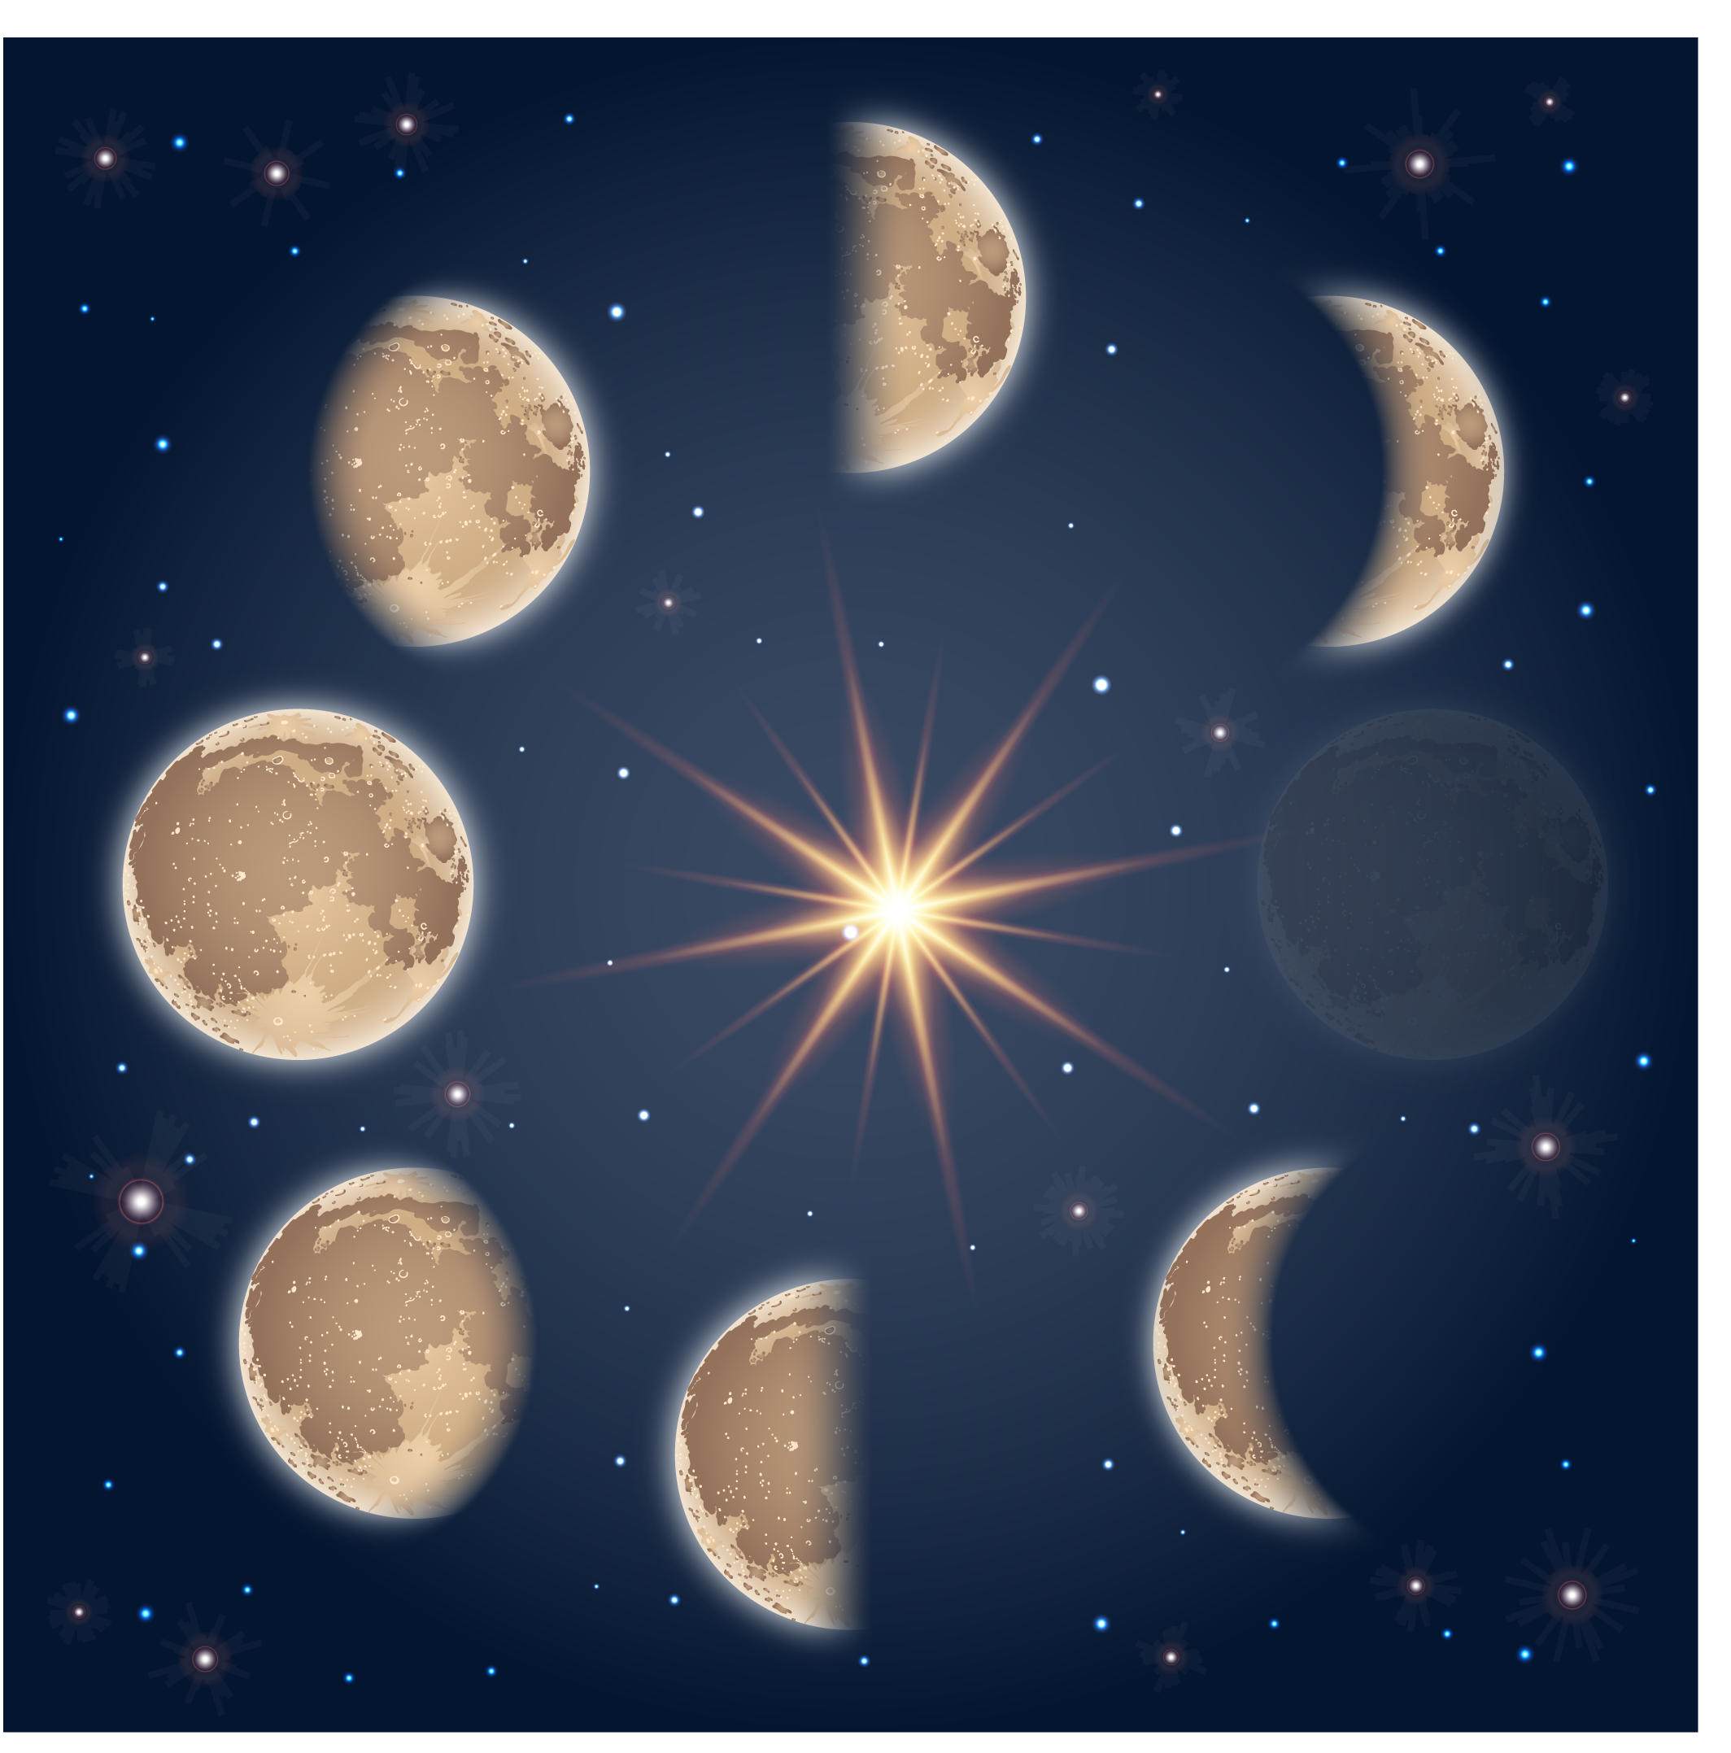
Видимий рух Місяця
СИНОДИЧНИЙ МІСЯЦЬ інтервал часу між двома однойменними фазами Місяця
S = 29,5 доби
( 29 діб 12 год 44 хв 3 с)
Рух Місяця = рух навколо Землі + рух навколо Сонця

Slide 29
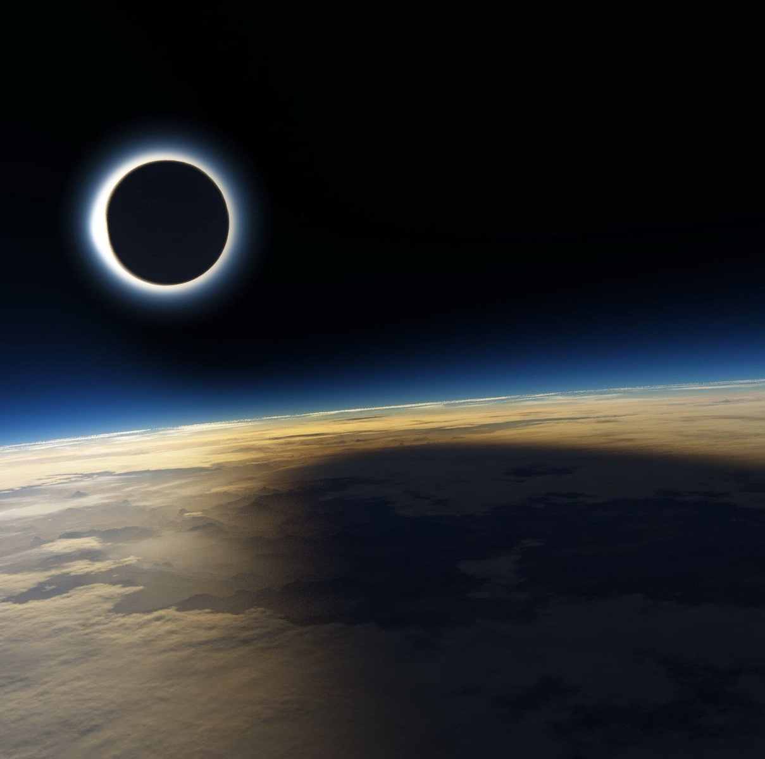
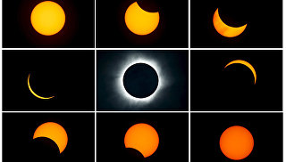
Сонячне затемнення
закриття Місяцем Сонця

Slide 30
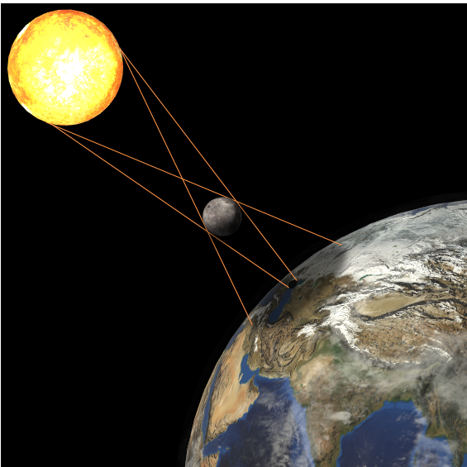
Сонячне затемнення
Там, де на Землю падає тінь Місяця, спостерігається затемнення, а півтінь – часткове затемнення Сонця
Область повного затемнення
Область часткового затемнення
Середня тривалість – 7 хв 31 с

Slide 31
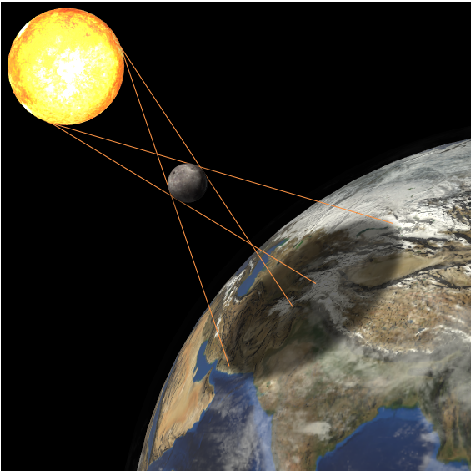
Кільцеподібне сонячне затемнення
Вершина конуса тіні не досягає поверхні Землі
B
А
C

Slide 32
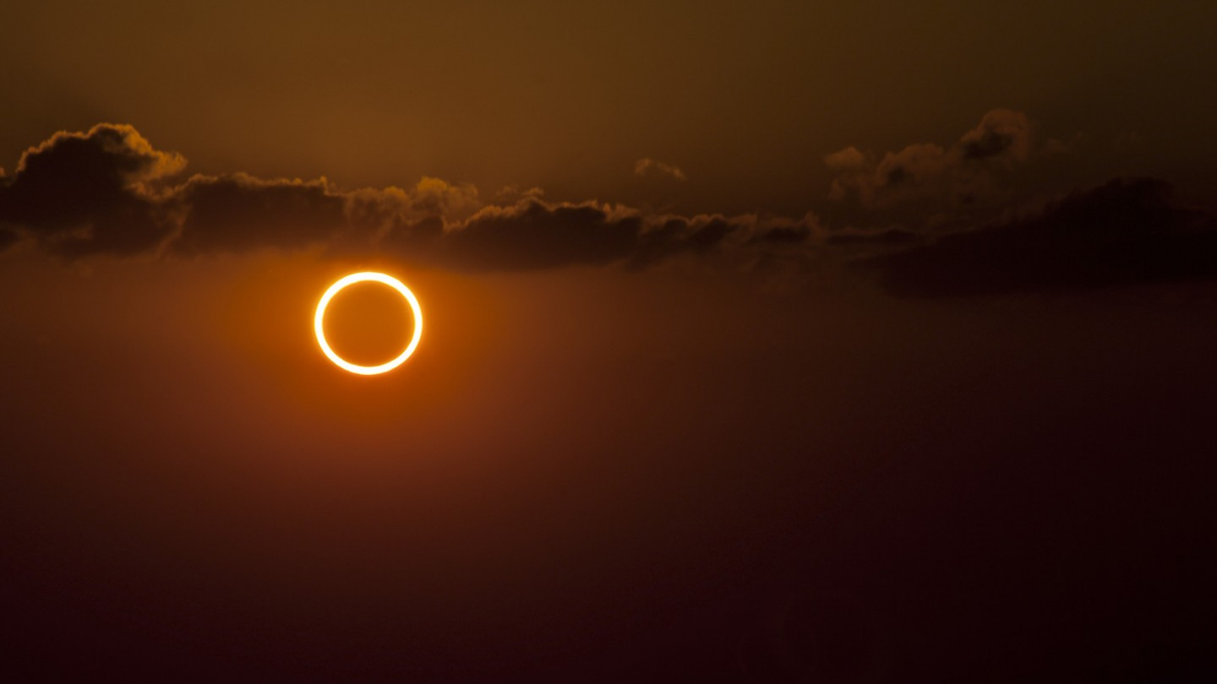
Кільцеподібне сонячне затемнення
Затемнення на Землі можна спостерігати 2-5 рази на рік
В одному і тому ж місці Землі повне сонячне затемнення спостерігається приблизно один раз в 200-300 років

Slide 33
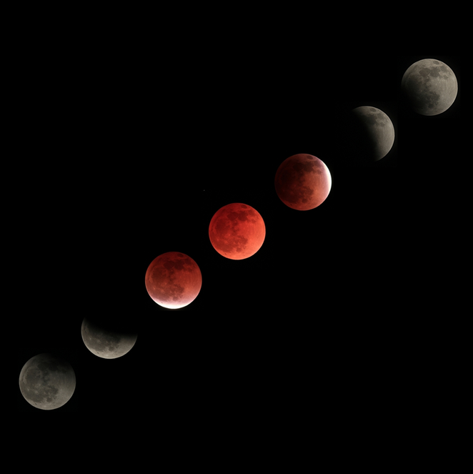
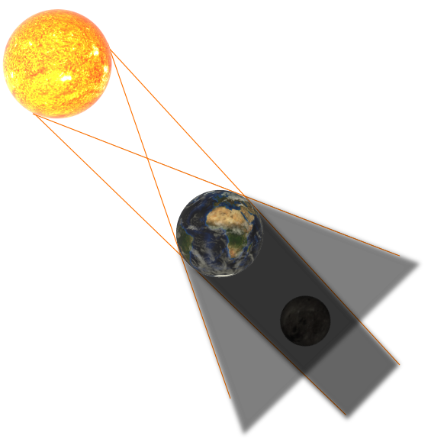
Місячне затемнення
Вхід Місяця в конус тіні Землі

Slide 34
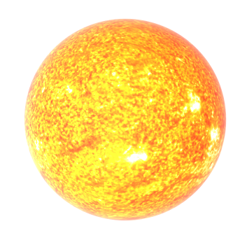
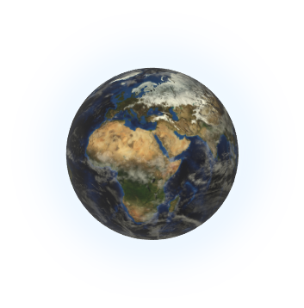
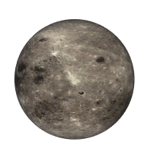
Місячне затемнення
Освітлення Місяця відбувається лише червоними променями

Slide 35
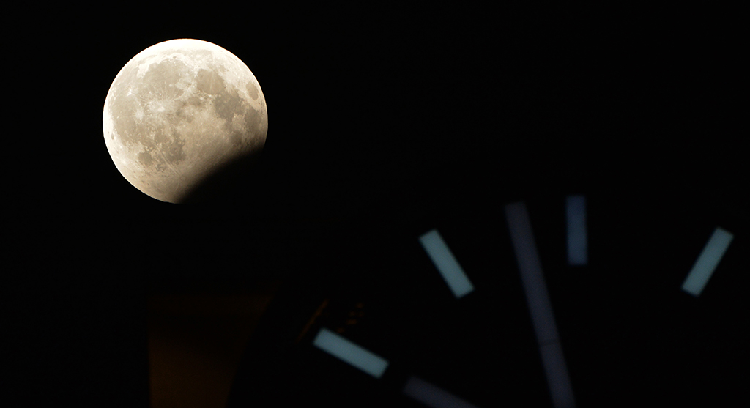
Місячне затемнення
При частковому затемненні, яскравість освітлення місячного диска змінюється незначно
Як правило за рік відбувається 1-2 місячних затемнення
Максимальна тривалість – 1 год 47 хв

Slide 36
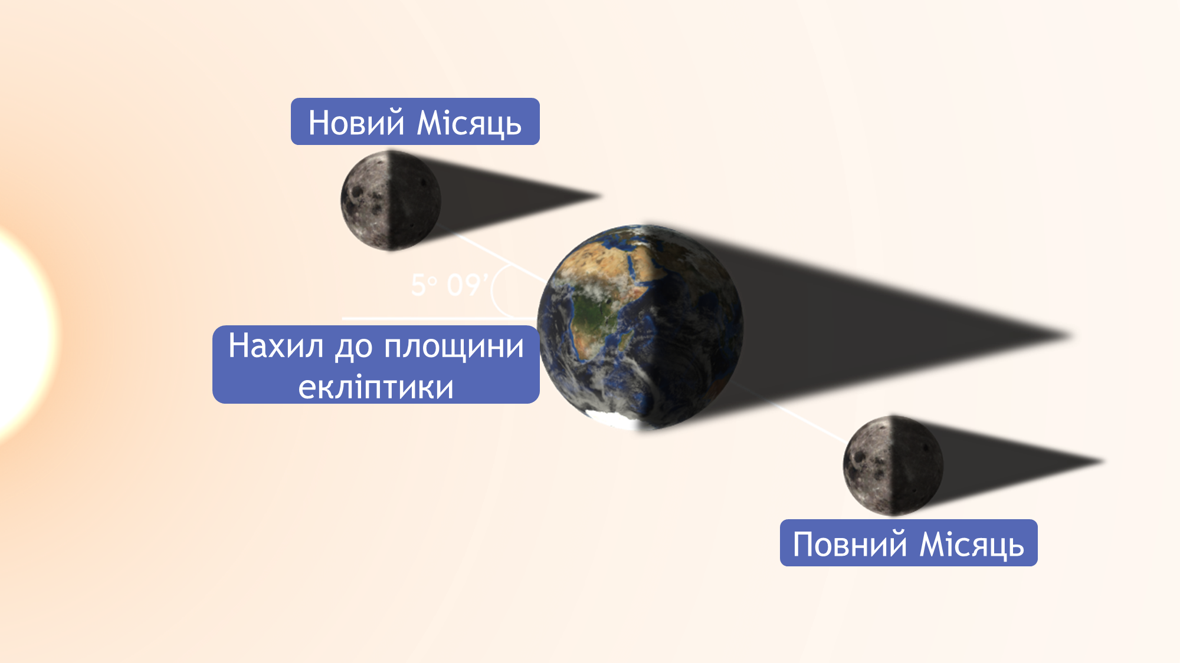
Причина таких рідких затемнень

Slide 37
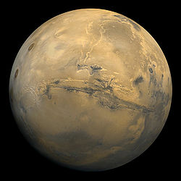
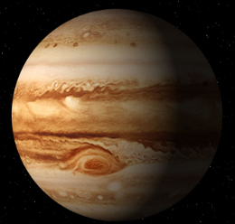
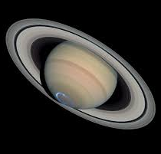
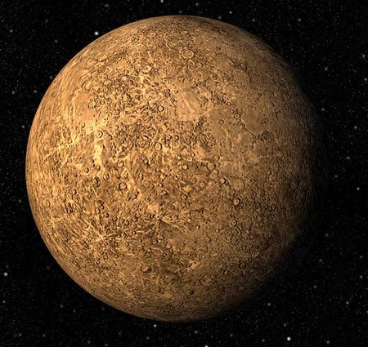
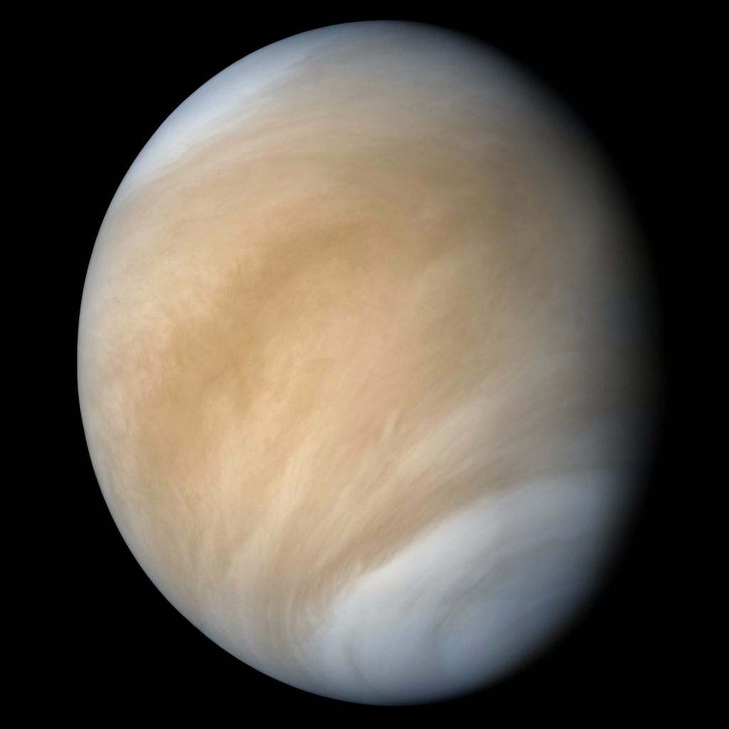
Планети видимі неозброєним оком
Марс
Юпітер
Сатурн
Меркурій
Венера

Slide 38
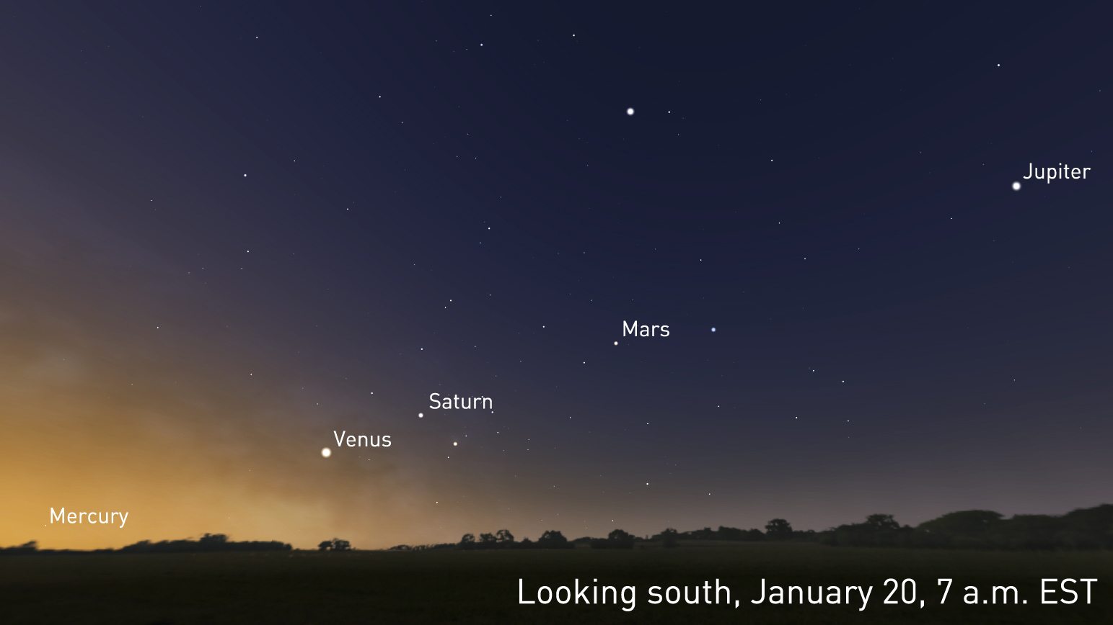
Видимий рух планет
Рух всіх планет Сонячної системи можна спостерігати на небесній сфері, поблизу екліптики
Чи можна відрізнити планети від зірок?
Де їх шукати?

Slide 39
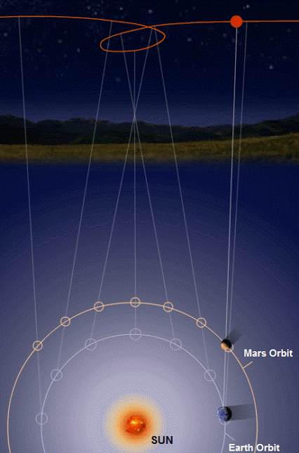
Петлеподібний рух планет
Планета описує на тлі зоряного неба петлю
На рух планети навколо Сонця накладається ще й рух Землі по своїй орбіті

Slide 40
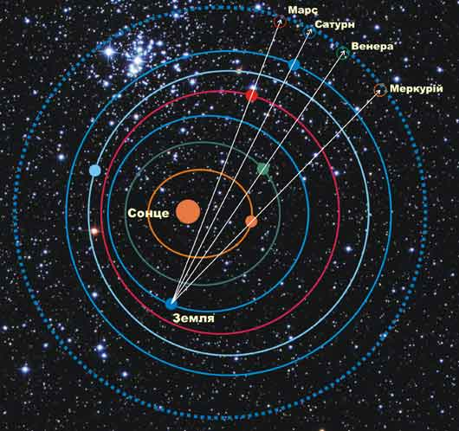
Конфігурації планет
КОНФІГУРАЦІЯ ПЛАНЕТИ
положення, яке займає планета відносно Сонця і Землі

Slide 41
Верхні та нижні планети
Марс
Юпітер
Сатурн
Меркурій
Венера

Slide 42
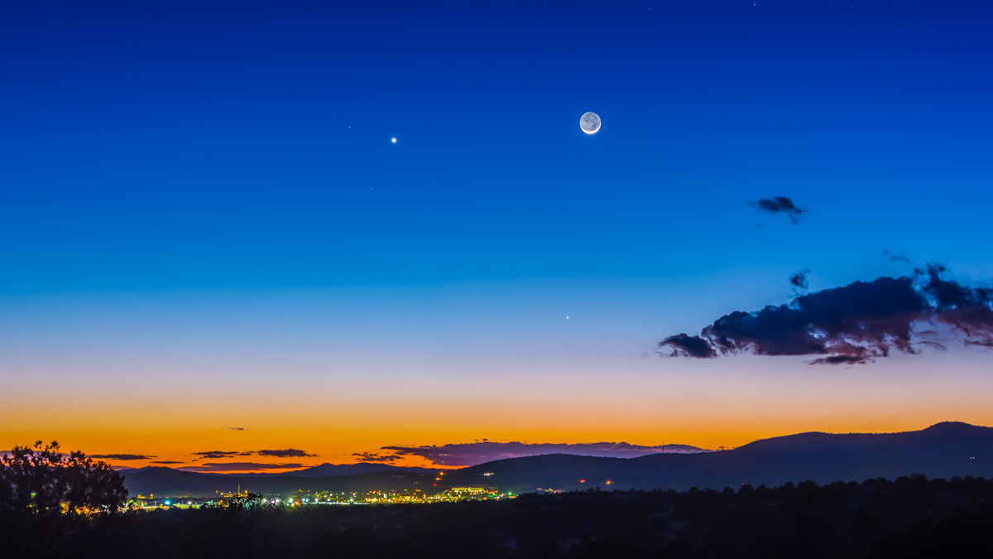
Умови спостерігання нижніх планет
На небі їх можна спостерігати лише після заходу або перед сходом Сонця
Меркурій - 1,5 год
Венера – 4 год

Slide 43
Конфігурації нижніх планет
Верхнє сполучення
Нижнє сполучення
Елонгація

Slide 44
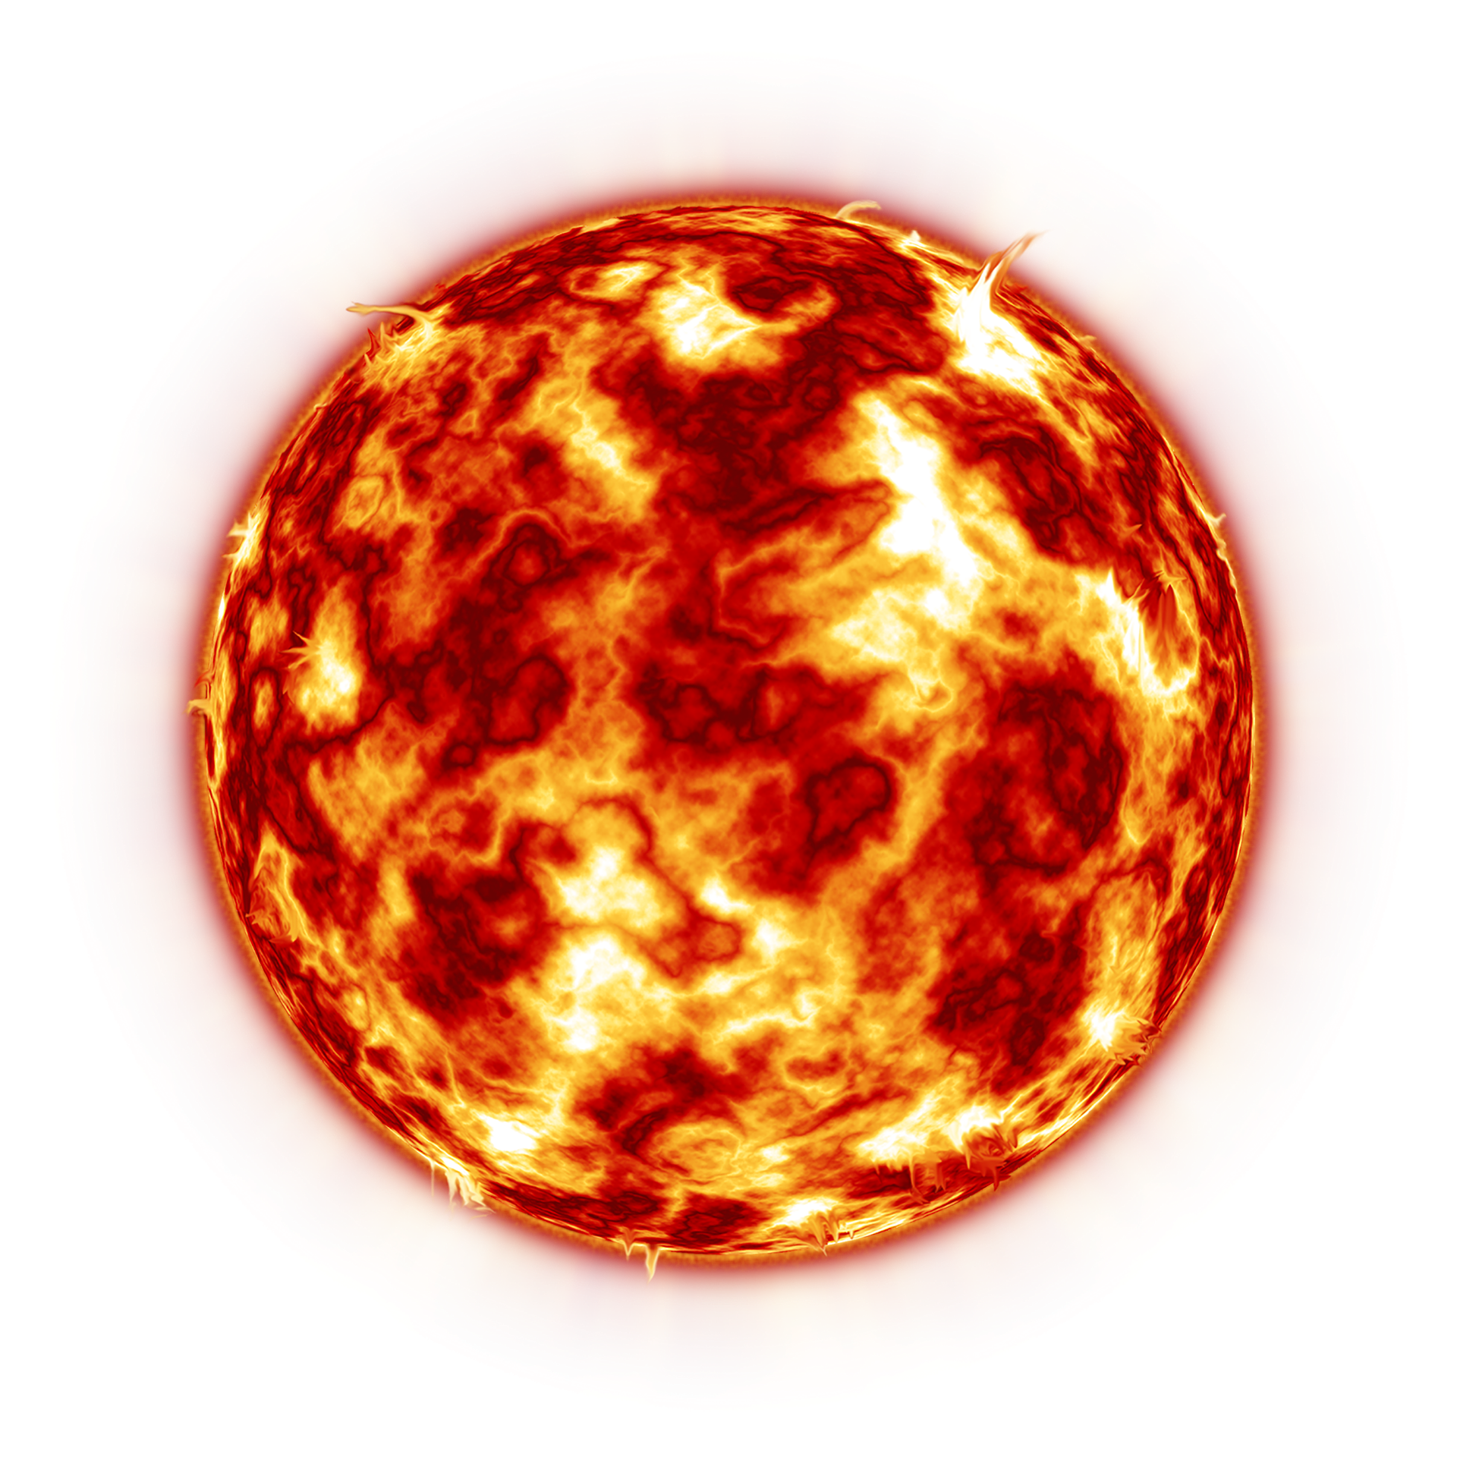
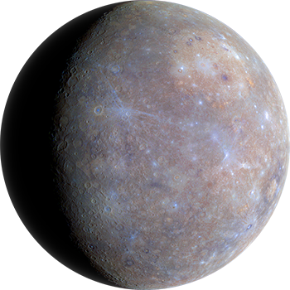
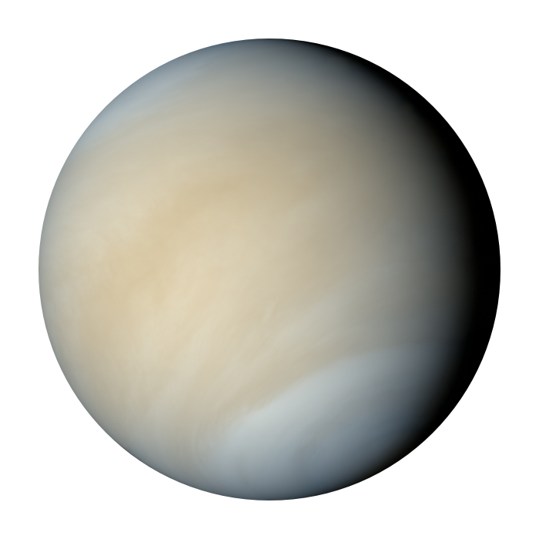

Конфігурації нижніх планет
ЕЛОНГАЦІЯ максимальне відхилення планети від Сонця
18—28^{о}
Знаходяться в тому сузір’ї, що і Сонце або сусідніх
45—48^{о}

Slide 45
Конфігурації нижніх планет
1. Найбільше відхилення планети від Сонця на схід (східна елонгація)
2
1
2. Найбільше відхилення планети від Сонця на захід (західна елонгація)

Slide 46
Конфігурації нижніх планет
Верхнє сполучення
СПОЛУЧЕННЯ положення планет, при якому Сонце, Земля та планета знаходяться на одній прямій
Нижнє сполучення

Slide 47
Конфігурації верхніх планет
Протистояння
Сполучення
Квадратура

Slide 48

Конфігурації верхніх планет
Кульмінація планети опівночі
ПРОТИСТОЯННЯ - Сонце і планета розташовуються в діаметрально протилежних зодіакальних сузір’ях
Найближче до Землі
Протистояння
Найкраще спостереження
Повернута освітленою стороною

Slide 49
Конфігурації верхніх планет
Сполучення
У ВЕРХНЬОМУ СПОЛУЧЕННІ
Найбільша відстань до Землі
Планету не видно

Slide 50
Конфігурації верхніх планет
КВАДРАТУРА - положення планет, при якому кут між напрямками з Землі на верхню планету і на Сонце становить 90 °

Slide 51
Конфігурації верхніх планет
1. Розташування планети на 90° на захід від Сонця (західна квадратура)
2. Розташування планети на 90° на схід від Сонця (східна квадратура)
2
1

Slide 52
Конфігурації планет
Сполучення
Протистояння
Елонгація
Квадратура

Slide 53


Синодичний і сидеричний періоди
СИДЕРИЧНИЙ ПЕРІОД T – час, протягом якого планета робить повний оберт навколо Сонця
(для Землі T=1 рік)
Для нижніх планет < 1 р. Для верхніх > 1 р.
СИНОДИЧНИМ ПЕРІОДОМ ОБЕРТАННЯ S - проміжок часу між двома послідовними однаковими конфігураціями планети

Slide 54


Синодичний і сидеричний періоди
$$\frac{1}{S}=\frac{1}{T_{з}}∓\frac{1}{T}$$
S – синодичний
T – сидеричний
«+» - для нижніх планет
«-»для верхніх планет
$T_{з}$=1 рік = 365,25 доби

Slide 55
Поміркуємо
1. Явище сонцестояння відбувається…
2. Скільки сузір’їв перетинає Сонце протягом року?
3. Яка із планет Сонячної системи віддаляється на найменшу кутову відстань від Сонця при спостереженнях із Землі?

Slide 56
Поміркуємо
4. Чому дні рівнодення мають такі назви?
5. Коли в середньому Місяць перебуває ближче до Сонця: під час сонячного затемнення чи місячного?
6. Як визначають сузір’я, у якому перебуває Сонце, адже при цьому зір цього сузір’я не видно?

Slide 57
Поміркуємо
7. Поясніть, як місячні затемнення вказують на сферичну форму Землі.
8. Знаючи, що із Землі видно лише один бік Місяця, поясніть, яке співвідношення між періодом обертання Місяця навколо Землі та його періодом обертання навколо осі.
9. Іноді ми можемо спостерігати проходження Меркурія по диску Сонця. Чому ми не можемо спостерігати проходження Марса по диску Сонця?

Slide 58
Поміркуємо
10. Чому Місяць добре видно під час повного місячного затемнення, а Сонця не видно під час повного сонячного затемнення?
11. У якому випадку, ми можемо спостерігати без допомоги оптичних приладів рух планети Меркурій опівдні?

Slide 59
Поміркуємо
12. Під час великого протистояння Землі і Марса експедиція прибула на Марс у районі екватора планети. Уночі два астронавти вийшли на поверхню. «Дивись, як сяє наша Земля , - казав один. – Вона найяскравіша на марсіанському небі». Чи відповідали б дійсності ці слова, якби така експедиція відбулася насправді? Відповідь поясніть

Slide 60
Рефлексія
▪ На уроці я зрозумів …
▪ На уроці найцікавішим було …
▪ На уроці мені було найважче …
▪ У мене виникло запитання …
▪ На наступний урок я хотів би …

Slide 61
Домашнє завдання
Прочитати тема 1, пункт 4 (С. 20-24)
Контрольні запитання С.24
Повідомлення, буклети, бюлетені, презентації на одну із тем:
• Видимі рухи Місяця та планет
• Сонячні та місячні затемнення

